Slide 1

周期汇报
——第六周
闫济洲 张善斌 马正华
2024年4月6日

Slide 2
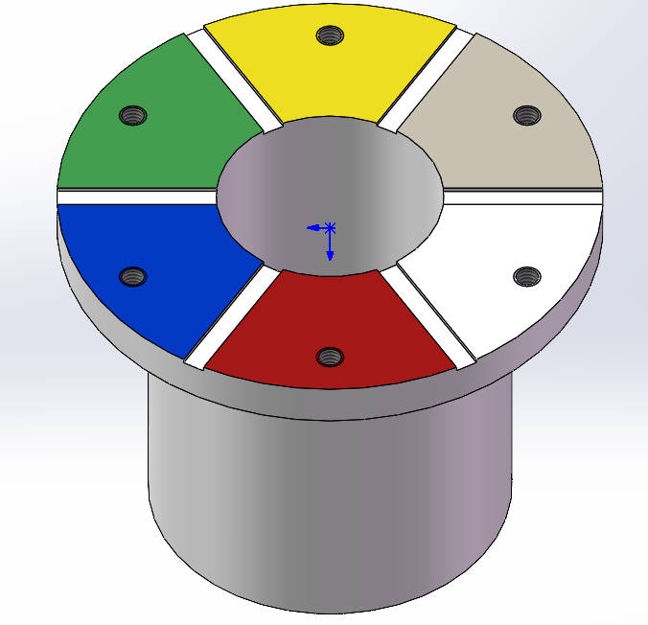
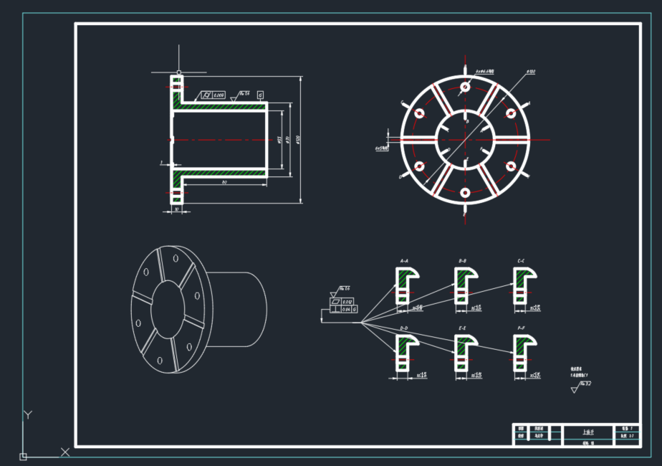
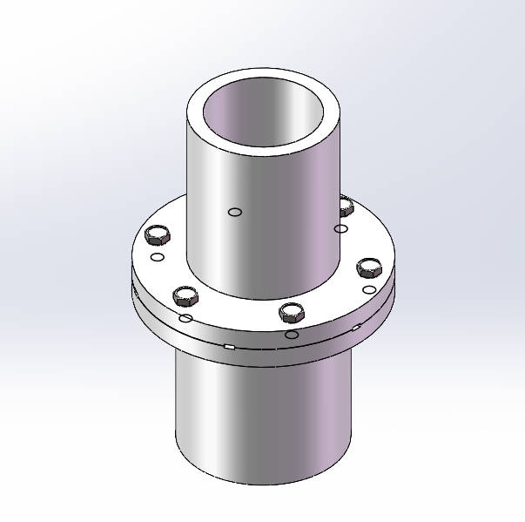
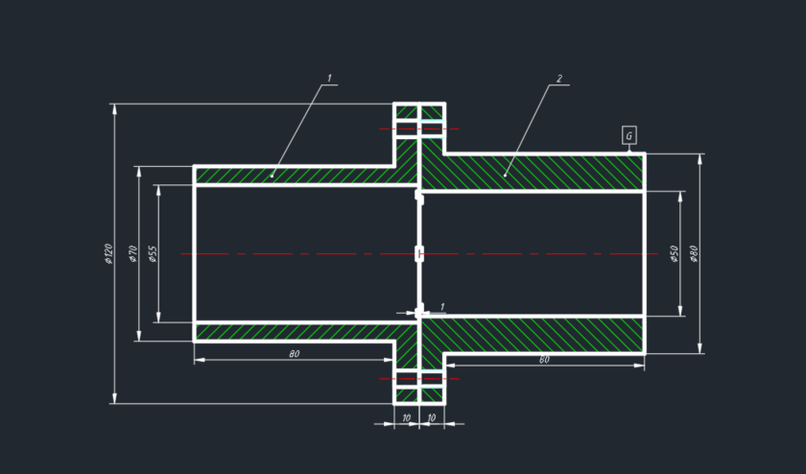
制图与建模
* 装配体文件和建模文件见附件，包括上下法兰与六种装配方式

Slide 3
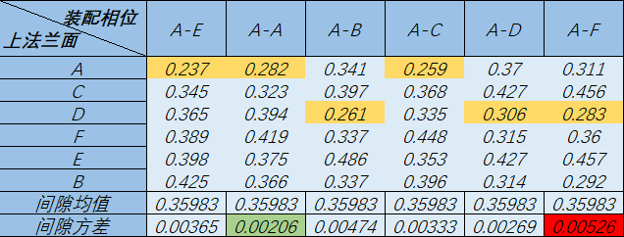
装配方式分析
根据装配相位的不同共有六种装配方式，每种装配方式中可以给出每个相位面的初始间隙。
黄色 – 接触面
绿色 – 最小方差
红色 – 最大方差
是否装配的初始间隙的方差最小最有利于装配后同轴度？

Slide 4
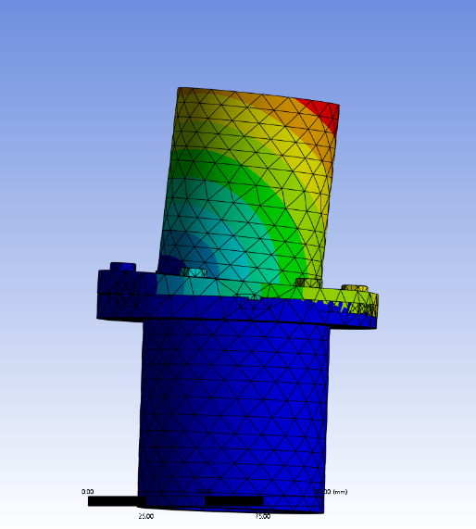
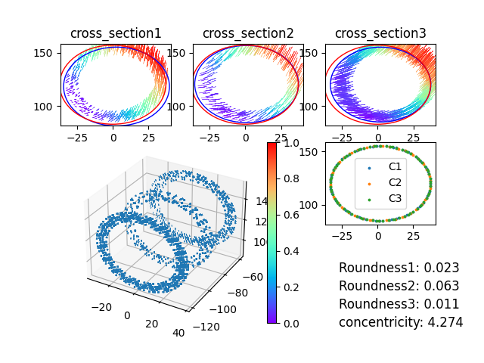
有限元分析
有限元分析过程
截面圆度、同轴度分析过程

Slide 5
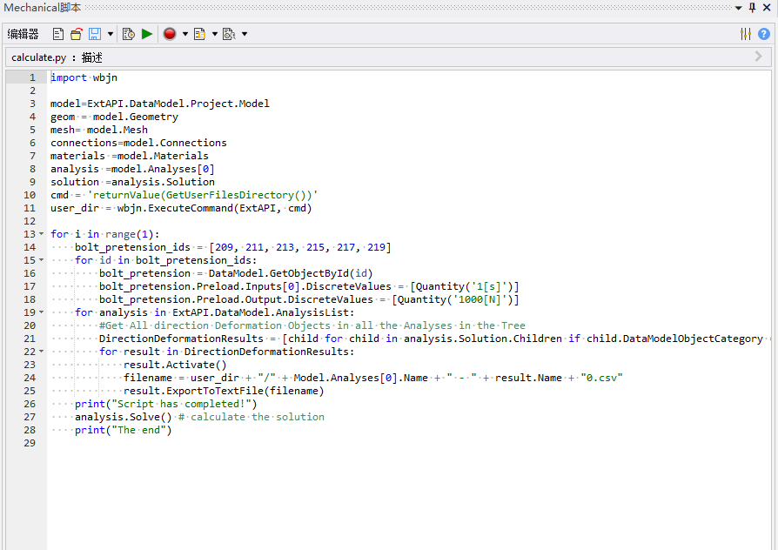

有限元分析自动化
后期工作安排：
尝试通过 python 脚本启动 Anays 分析软件并完成装配、添加网格、施加预紧力的过程。失败。
采用 Anays 软件内脚本，通过手动完成装配后使用 python 添加各相位预紧力。成功。
运行脚本比较数据获得最佳装配及预紧力方案
尝试实现软件外启动脚本并完成分析流程
封装工作，实现输入各数据测量值输出最优装配方案。

Slide 6
请老师批评指正

